Slide 1

2035
Стратегия
социально-экономического
развития муниципального образования
Топчихинский район Алтайского края
2020 год

Slide 2


Общая информация
2035
Население на 01.01.2020 - 21695 чел.
0,94 % населения Алтайского края
16 место среди районов
Алтайского края
Плотность населения 6,6 чел. на 1 кв.км
22 место среди районов
Алтайского края
Рейтинговые позиции Топчихинского района среди 59 районов края (по данным статистики за 2019 г)
Объем промышленной продукции на душу населения 15
Поголовье КРС 11
Поголовье коров 15
Производство:
зерна 1
мяса 7
молока 8
Объем инвестиций на душу населения 28
Индекс физического объема инвестиций в основной капитал 14
Оборот розничной торговли на душу населения 15
Оборот общественного питания на душу населения 20
Уровень безработицы 10
Среднемесячная заработная плата 22
Налоговые и неналоговые доходы бюджете на душу населения 10
Площадь 3301 кв. км
1,96% территории Алтайского края
15 место среди районов
Алтайского края
Территория района включает 17 муниципальных образований (сельских поселений), в том числе с населением до 1000 человек - 11 поселений, свыше 1000 человек - 6 поселений, всего 38 населенных пунктов

Slide 3
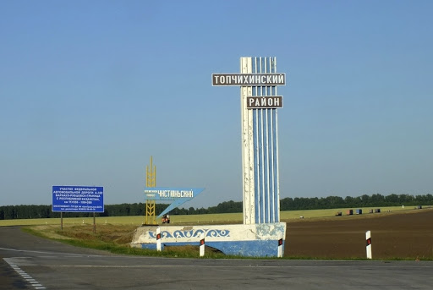
SWOT- анализ
СИЛЬНЫЕ СТОРОНЫ
СЛАБЫЕ СТОРОНЫ
выгодное экономико- и транспортно-географическое положение района: наличие федеральной трассы А-322; участка Западно-Сибирской железной дороги
близость к административному центру края (1,5-2 часовая доступность к г. Барнаулу), к межрайонному центру 2-го порядка (г. Алейск), городам Новосибирск и Кемерово
развития сеть учреждений социальной сферы
значительный природно-экологический, историческо-культурный, рекреационный потенциал
большая площадь пашни
лидирующие позиции района в производстве сельскохозяйственной продукции
наличие на территории района современных пищевых производственных мощностей
наличие свободных муниципальных площадей для размещения производств
снижение численности населения
увеличение доли лиц в возрасте старше трудоспособного
дефицит высококвалифицированных рабочих кадров
недоукомплектованность медицинскими кадрами
нахождение в зоне рискованного земледелия
сокращение объемов производства с/х продукции в хозяйствах населения
наличие физически и морально изношенных основных фондов
высокие тарифы на энергоресурсы
недостаточный уровень технической и технологической оснащенности промышленного комплекса, выражаемый в высокой энергоемкости, сырьеемкости и трудоемкости производства
низкая восприимчивость внешних рынков к продукции, производимой предприятиями района
высокий уровень износа коммунальной инфраструктуры
наличие жилищного фонда, требующего капитального ремонта и низкий уровень благоустройства в сельской местности
ВНУТРЕННИЕ ФАКТОРЫ
ВНУТРЕННИЕ ФАКТОРЫ

Slide 4
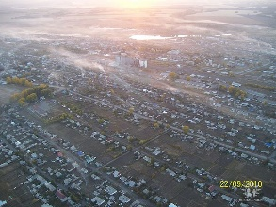
SWOT- анализ
возможности
угрозы
реализация государственной политики по повышению рождаемости и поддержке семей с детьми
привлечение внешних инвесторов в создание новых, высокотехнологичных предприятий на территории района
широкие возможности доступа к источникам сырья и рынкам сбыта
реализация проектов с использованием механизма муниципально-частного партнерства, развитие системы кооперирования с торговыми и перерабатывающими предприятиями, торговыми сетями, создание конкурентоспособного сельскохозяйственного кластера
возможность наращивания объема вложения инвестиций в приоритетные проекты за счет эффективной работы по привлечению в район средств федерального и краевого бюджетов, выявления источников дополнительных доходов бюджета района
развитие системы образования за счет участия в приоритетных национальных проектах
активное участие в программах господдержки
*повышение уровня инфляции, тарифов на услуги естественных монополий, налоговой нагрузки
* ухудшение демографической ситуации
*рост привлекательности условий труда и качества жизни в других регионах
*снижение эффективности реализации и механизмов инвестиционной политики органов власти
*превышение расходов жилищно-коммунального комплекса над доходами за счет установления тарифов ниже фактической себестоимости
*глобальное ухудшение экологической ситуации
*ограниченный доступ к рынку капитала, высокая стоимость финансовых ресурсов
*углубление диспаритета цен в АПК
* усиление глобальной и межрегиональной конкуренции на агропродовольственном рынке
*увеличение технического и технологического отставания в производственной сфере
ВНЕШНИЕ ФАКТОРЫ
ВНЕШНИЕ ФАКТОРЫ

Slide 5
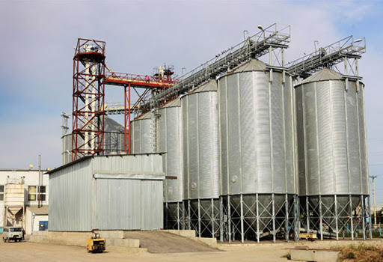
Глобальные вызовы долгосрочного развития
замедление темпов экономического роста и необходимость обеспечения социальной стабильности вследствие кризисных явлений в российской и мировой экономике
сохранение устойчивой высокой динамики естественной и миграционной убыли населения, высокая демографическая нагрузка на трудоспособное население
государственная поддержка развития отдельных секторов экономики и социальной сферы
ценовая и тарифная политика естественных монополий
изменение конъюнктуры сырьевых и товарных рынков
межбюджетные отношения
потенциальная заинтересованность инвесторов
Среди глобальных вызовов, которые в долгосрочном периоде будут оказывать наибольшее влияние на социально-экономическое развитие района можно выделить следующие:

Slide 6
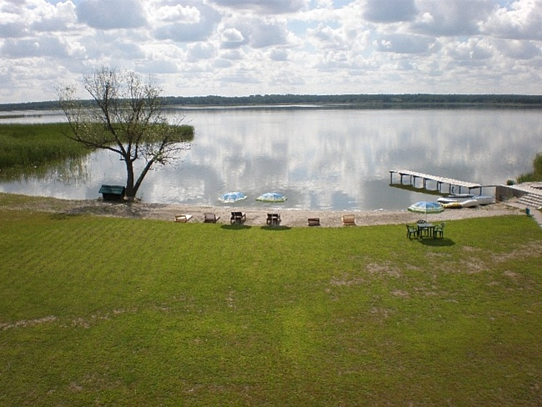
Перспективные возможности развития муниципального образования
*развитие межмуниципальных экономических связей;
*привлечение внешних инвесторов в создание новых, высокотехнологичных предприятий на территории района;
*реализация проектов с использованием механизма муниципально-частного партнерства;
*развитие системы кооперирования с торговыми и перерабатывающими предприятиями, торговыми сетями, создание конкурентоспособного сельскохозяйственного кластера;
развитие производств строительных материалов;
*строительство предприятия по утилизации и переработке твердых бытовых отходов; *создание условий для закрепления кадров в районе (развитие экономики района, рост доходов населения, формирование благоприятной социальной среды, рост качества жизни);
*строительство нового жилья, реализация проекта по газификации населения;
*расширение рынков сбыта продукции, поставки продукции переработки зерна, строительных материалов и конструкций в Сибирские и Дальне-восточные регионы России;
*привлечение трудоспособного населения ближайших районов, внешних инвесторов в создание высокотехнологичных предприятий на территории района;
*привлечение частного капитала в жилищно-коммунальную сферу района, заключение концессионных соглашений;
*увеличение объема вложения инвестиций в приоритетные проекты за счет эффективной работы по привлечению в район средств федерального и краевого бюджетов, выявления источников дополнительных доходов бюджета района;
*развитие системы образования за счет участия в приоритетных национальных проектах;
использование трудового потенциала молодых специалистов за счет решения жилищной проблемы*

Slide 7
Этапы реализации Стратегии 2035
I этап
2020 - 2024 годы
II этап
2025 - 2030 годы
III этап
2031 - 2035 годы
создание условий для роста экономики и социальной сферы
выход на траекторию ускоренного роста экономики и социальной сферы
обеспечение качественного и интенсивного роста экономики и социальной сферы
*совершен­ствование условий ведения бизнеса;
* привлечение инвестиций в район; реализация инвестиционных проектов в экономике;
*опережающее создание и развитие объектов социальной и инженерной инфраструктуры;
*повышение качества жилищно-коммунальных и социальных услуг для населения муниципального образования;
*реализация национальных проектов
*интенсивное развитие сельскохозяйственного производства;
*размещение на местной сырьевой базе ряда крупных пищевых производств; *развитие промышленной инфраструктуры;
*развитие инженерной инфраструктуры;
*развитие социальной инфраструктуры;
*рост уровня жизни населения;
*значительное увеличение численности населения района
*устойчивое развитие экономики
*дальнейшее расширение рынков сбыта продукции;
*повышение конкурентоспособности производимой в районе продукции, работ, услуг;
*развитие АПК, внедрение новых технологий и модернизация действующих сельскохозяйственных производств;
*создание комфортной среды проживания;
*высокий уровень развития отраслей социальной сферы
*существенный рост уровня и качества жизни населения

Slide 8
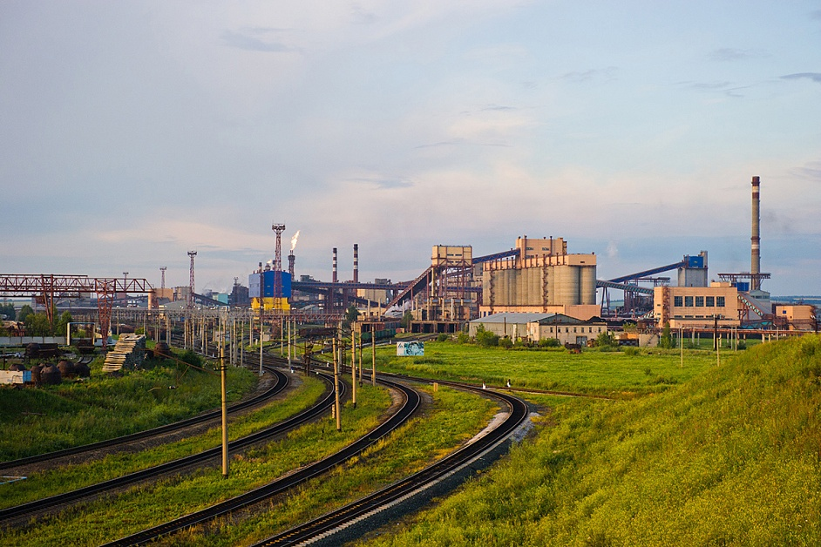
Сценарии социально-экономического развития муниципального образования
1
Консервативный сценарий
Сценарий характеризуется низким уровнем привлечения частных инвестиций и внедрения инновационных технологий, невысокими темпами роста производительности труда, незначительным сокращением отставания качественных показателей уровня жизни населения от показателей районов-лидеров
2
Базовый (умеренно-оптимистичный сценарий
Сценарий предполагает сохранение текущих макроэкономических тенденций, условий (без резких колебаний или с незначительными колебаниями) с постепенным переходом к новой модели развития. Характеризуется усилением инвестиционной и инновационной направленности экономического роста, при этом темпы роста основных показателей будут умеренными
3
Целевой сценарий
Сценарий учитывает основные положения и целевые ориентиры. Характеризуется интенсификацией факторов экономического роста и отличается повышенной устойчивостью к изменениям макроэкономической ситуации. Предполагает переход к новой модели экономики форсированными темпами, ускоренную цифровую трансформацию экономики, активизацию инвестиционной и инновационной деятельности

Slide 9
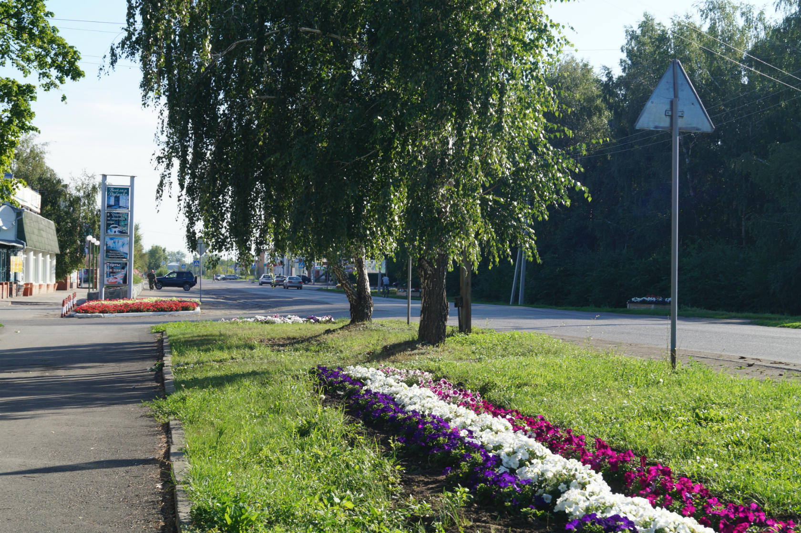
Система целеполагания
МИССИЯ
Топчихинский район – ведущий динамично развивающийся агропромышленный район Алтайского края. Территория комфортной жизненной среды
Главная стратегическая цель: повышение качества жизни населения Топчихинского района на основе устойчивого, динамичного развития экономики и создания комфортной среды для жизни
Главная стратегическая цель аккумулирует в себя наиболее значимые цели деятельности органов местного самоуправления района, структурных подразделений Администрации района, достижение которых кардинально изменит характер, структуру и эффективность экономики и социальной сферы

Slide 10
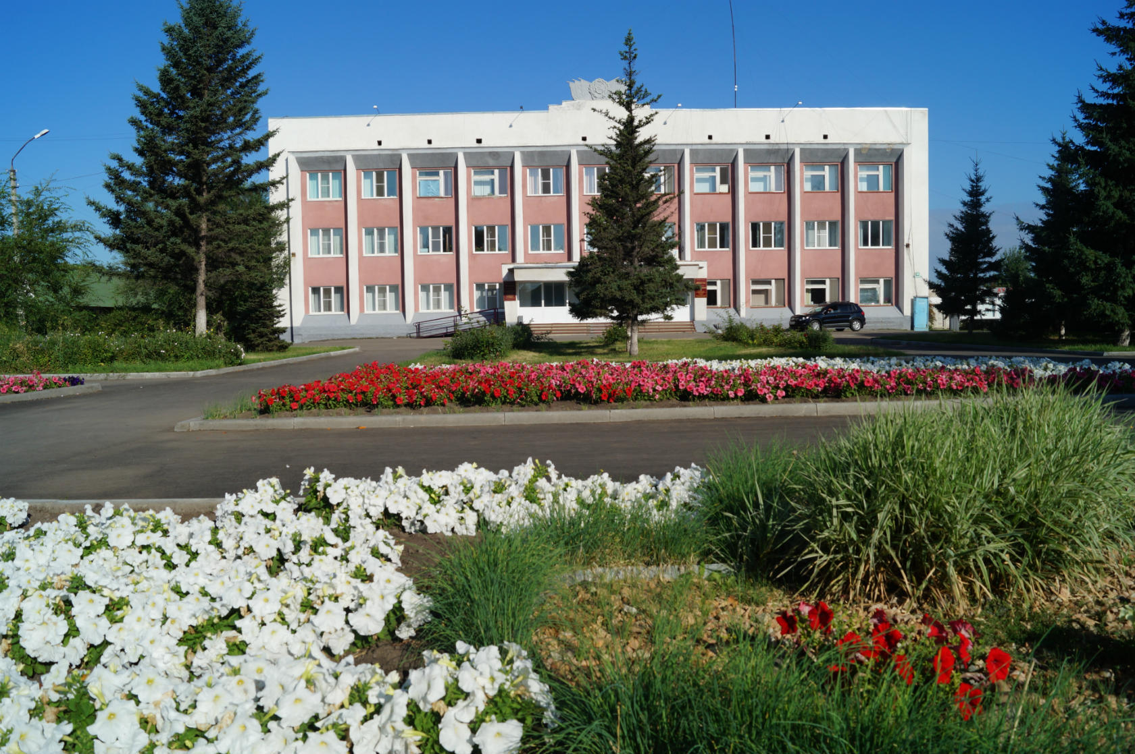
Система целеполагания
Реализация целей Стратегии подразумевает решение задач.
Каждая задача содержит основные мероприятия, за реализацию которых ответственны органы местного самоуправления Топчихинского района в соответствии с их полномочиями
Основные стратегические цели:
Цель 1 Высокое качество жизни населения
Цель 2 Конкурентноспособная экономика
Цель 3 Развитая инфраструктура
Цель 4 Эффективное управление
Цель 5 Развитие информационного общества

Slide 11

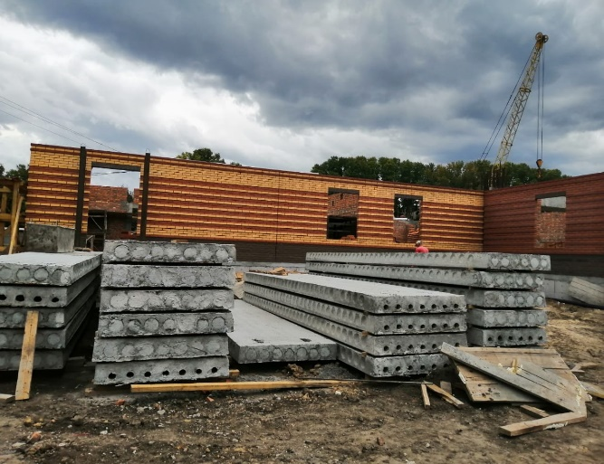
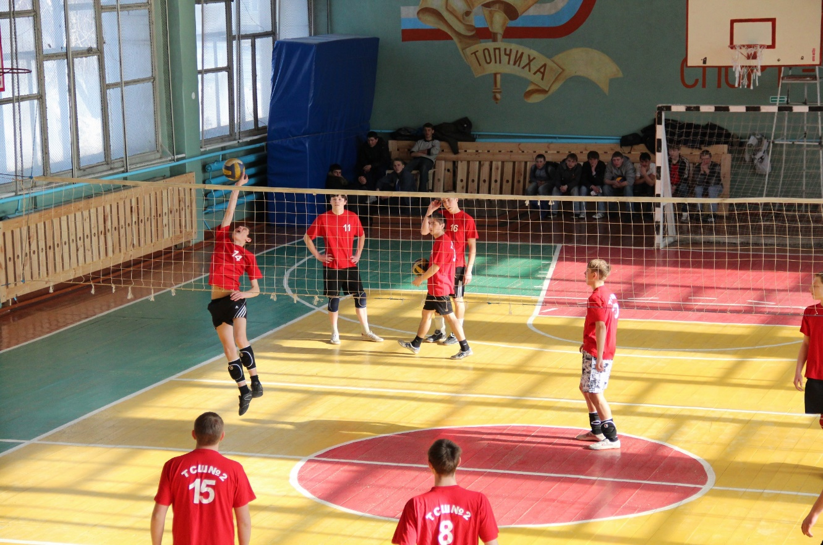
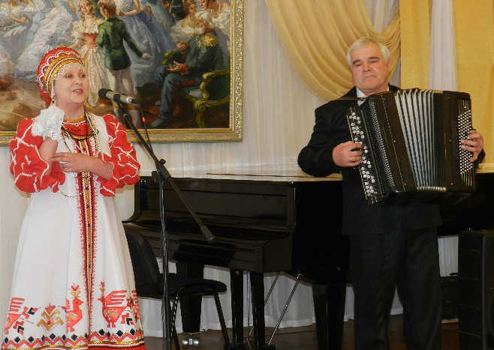
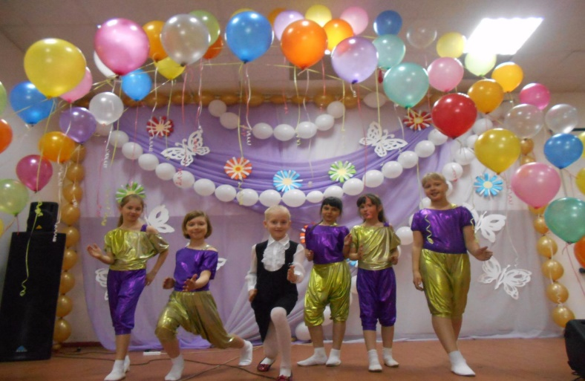

  Основные задачи:
  * Обеспечение сбалансированного и эффективного рынка труда
  * Обеспечение высокого качества и доступности образования
  * Сохранение и укрепление здоровья населения
  * Создание условий для развития физической культуры и спорта, эффективной молодёжной политики
  * Развитие сферы культуры
  * Содействие улучшению жилищных условий и повышению доступности жилья
  * Создание благоприятных условий для развития и сохранения окружающей среды
1,4
Уровень зарегистрированной безработицы к тру­доспособному населению на конец отчетного пе­риода
2035
1,6
1,7
2024
2019
313,4
107,5
2035
Темп роста заработной платы по кругу крупных и средних организаций
107,1
2024
2019
Доля муниципальных образовательных учрежде­ний, соответствующих современным требованиям обучения, в общем количестве общеобразователь­ных учреждений
98
90
2035
ЦЕЛЬ 1 ВЫСОКОЕ КАЧЕСТВО ЖИЗНИ НАСЕЛЕНИЯ
72
2024
2019
-2,0
Коэффициент естественного прироста (убыли) на 1 тыс. человек населения
-5,0
2035
-7,0
2024
2019
60,0
Удельный вес населения, систематически занимающегося физической культурой и спортом
44,8
52,0
2035
2019
2024
24,8
24,6
2035
Общая площадь жилых помещений, приходящаяся в среднем на 1 жителя, кв.м
24,5
2024
2019

Slide 12

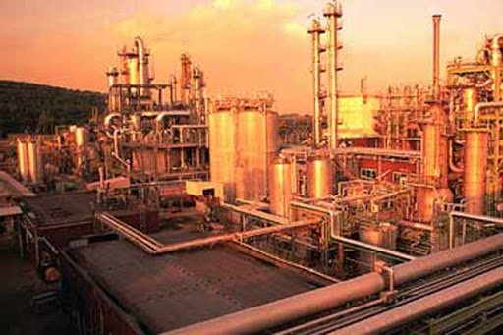


Основные задачи:
* Формирование благоприятного инвестиционного климата
* Развитие промышленности
* Развитие сельского хозяйства
* Создание благоприятных условий для развития туризма
* Развитие малого и среднего предпринимательства и расширение сфер его деятельности
101,7
100,7
2035
110,7
2024
Индекс физического объема продукции сельского хозяйства во всех категориях хозяйств,%
2019
102,0
Индекс промышленного производства по полному кругу организаций,%
100,0
2035
96,5
2024
2019
ЦЕЛЬ 2 КОНКУРЕНТНОСПОСОБНАЯ ЭКОНОМИКА
Объем инвестиций в основной капитал в расчете на душу населения, тыс. руб.
0,016
0,014
2035
0,017
2024
2019
1842
Численность занятых в сфере малого и среднего предпринимательства, включая индивидуальных предпринимателей, ед.
1613
2035
1591
2024
2019

Slide 13
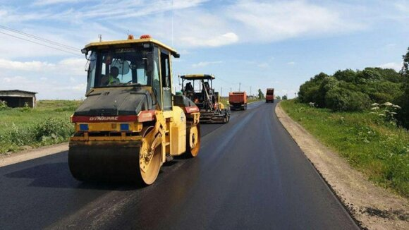
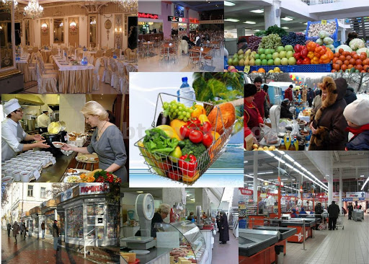
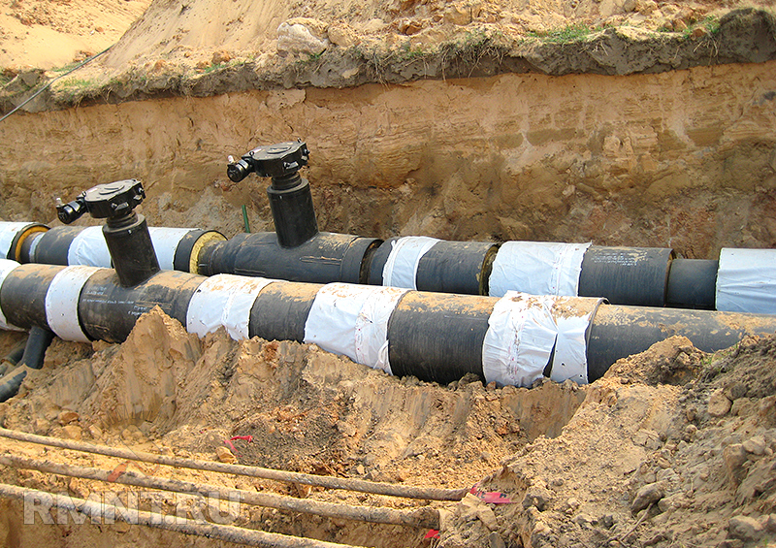
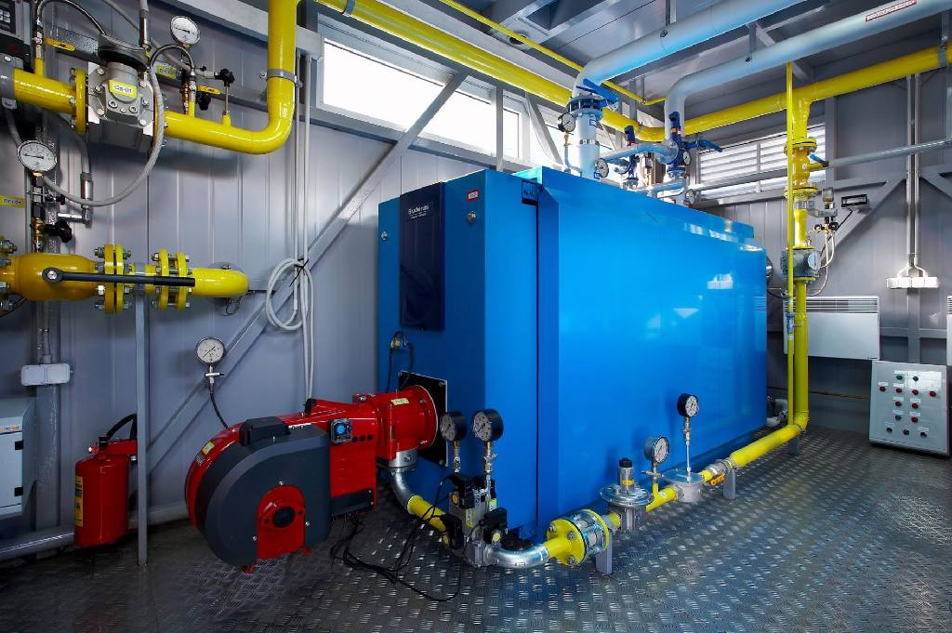
Основные задачи:
*Сохранение и развитие транспортной инфраструктуры
*Модернизация и развитие коммунальной и энергетической инфраструктуры
*Развитие потребительского рынка
Удельный вес автомобильных дорог общего пользования местного значения, соответствующих нормативным требованиям по транспортно-эксплуатационным показателям, в общей протяженности сети автомобильных дорог общего пользования местного значения, %
41,0
40,0
2035
39,4
2024
2019
73,0
Удельный вес площади жилищного фонда, оборудованной водопроводом, в общей площади жилого фонда,%
72,5
2035
ЦЕЛЬ 3 РАЗВИТАЯ ИНФРАСТРУКТУРА
72,2
2024
2019
35,3
Оборот розничной торговли на душу населения (по крупным и средним организациям), тыс. руб.
32,8
2035
35,7
2024
2019
6,7
6,0
2035
Объем платных услуг на душу населения (по крупным и средним организациям), тыс. руб.
6,5
2024
2019

Slide 14


Основные задачи:
*Повышение эффективности и открытости деятельности органов местного самоуправления
*Совершенствование системы управления муниципальными финансами и муниципальным имуществом
* Совершенствование системы оказания муниципальных услуг, в том числе в электронном виде
Удовлетворенность населения деятельностью органов местного самоуправления, %
67
63
2035
62
2024
2019
Доля налоговых и неналоговых доходов местного бюджета в общем объеме доходов бюджета муниципального образования, %
ЦЕЛЬ 4 ЭФФЕКТИВНОЕ УПАВЛЕНИЕ
36,6
34,8
2035
33
2024
2019
Доля муниципальных услуг, предоставляемых органом местного самоуправления, информация о которых внесена в федеральную государственную информационную систему «Федеральный реестр государственных и муниципальных услуг (функций)», %
100
100
2035
2024
100
2019

Slide 15

Основные задачи:
*Применение информационных и коммуникационных технологий для развития социальной сферы, системы муниципального управления, взаимодействия граждан и государства, бизнеса и государства, формирования новой технологической основы в экономике
Доля обеспеченности населенных пунктов района доступом к сети «Интернет», %
100
2035
100
2024
100
2019
ЦЕЛЬ 5 РАЗВИТИЕ ИНФОРМАЦИОННОГО ОБЩЕСТВА

Slide 16

Основные механизмы реализации Стратегии
1. Формирование целостной системы стратегического планирования и управление развитием муниципального образования Топчихинский район на основе программно-целевого метода
Стратегия является основным документом, определяющим развитие Топчихинского района на долгосрочную перспективу, исходя из сложившейся социально-экономической ситуации, в увязке с основными приоритетами развития Алтайского края
Цели, задачи и стратегические приоритеты развития Топчихинского района, определенные в Стратегии, конкретизируются в муниципальных программах социально-экономической направленности и планируемых к реализации в инвестиционных проектах
Основным инструментом реализации Стратегии являются муниципальные программы на среднесрочную перспективу, в которых будут определены основные направления социально-экономической политики и система взаимосвязанных мероприятий, обеспечивающих увязку стратегического планирования с механизмами принятия бюджетных решений

Slide 17

Основные механизмы реализации Стратегии
2. Повышение эффективности муниципального управления и развитие местного самоуправления
развитие институтов гражданского общества и обеспечение активного участия населения в выработке важнейших решений
внедрение информационно-коммуникационных технологий в деятельность органов местного самоуправления
снижение административных барьеров, снижение уровня коррупции
повышение исполнительской дисциплины, мотивации и ответственности за результат каждого муниципального служащего
совершенствование бюджетного процесса за счет расширения сферы применения программно-целевого метода и инструментов бюджетирования, ориентированного на результат

Slide 18

Основные механизмы реализации Стратегии
3. Расширение сфер использования муниципально-частного и социального партнерства
Перспективное развитие Топчихинского района определяется необходимостью консолидации усилий и ресурсов органов местного самоуправления, населения и бизнеса в различных формах муниципально-частного и социального партнерства.

Slide 19

СПАСИБО ЗА ВНИМАНИЕ
ПОДГОТОВИЛ: КОМИТЕТ ПО ЭКОНОМИКЕ И ИНВЕСТИЦИОННОЙ ПОЛИТИКИ АДМИНИСТРАЦИИ РАЙОНА

